Slide 1

기초 프로젝트
고속버스 예매 시스템
201534018 이소현
201634006 박현진
201634014 이영서

Slide 2
INDEX
01 프로젝트 개요
02 팀원 구성 및 역할
03 인터페이스
04 데이터베이스
05 Q&A

Slide 3
01 프로젝트 개요
소개 개발도구 일정
1. 사용자는 회원가입과 로그인을 해야 고속버스 예매 시스템 이용 가능
2. 사용자가 원하는 버스와 좌석을 선택하면 각각에 대한 정보를 제공
3. 예매가 완료되면 티켓이 발급됨
4. 발급된 티켓은 확인과 취소가 가능
5. 터미널에 관한 간단한 정보 제공
6. 공지사항을 통해 관리자가 사용자에게 필요한 정보를 전달

Slide 4



01 프로젝트 개요
소개 개발도구 일정

Slide 5
01 프로젝트 개요
소개 개발도구 일정
 |  | 5월 |  |  |  |  |  | 6월
 |  | 14일 | 17일 | 21일 | 24일 | 28일 | 31일 | 4일 | 7일 | 11일 | 14일 | 18일
계획
설계
구축 | 인터페이스 구현
 | 기능 알고리즘 코딩
 | 데이터베이스 연동
테스트
발표 준비

Slide 6



02 팀원 구성 및 역할
< 이소현 >
디자인 총괄
터미널정보
공지사항
< 박현진 >
전체 시스템 총괄
로그인-회원가입
티켓 확인-취소
< 이영서 >
고속버스 데이터 관리
버스 조회-결과
좌석 선택-예매

Slide 7
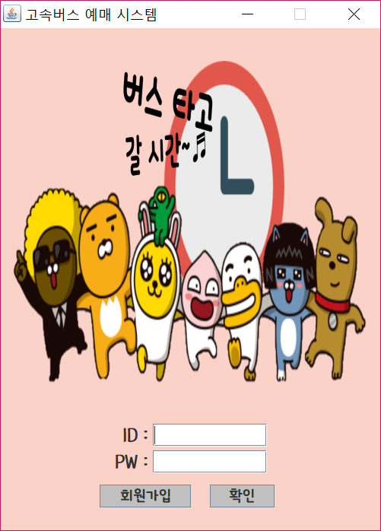
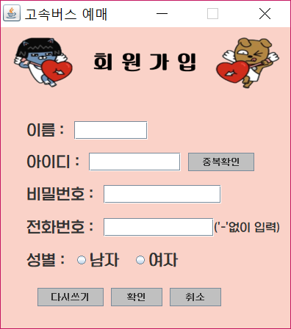
03 인터페이스
로그인&회원가입 버스조회&예매 티켓확인&취소 터미널정보 공지사항
▲ 로그인 창
▲ 회원가입 창

Slide 8
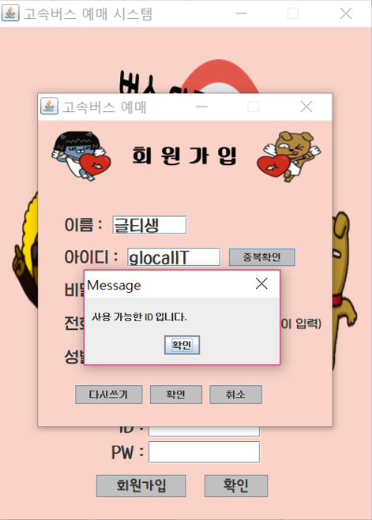
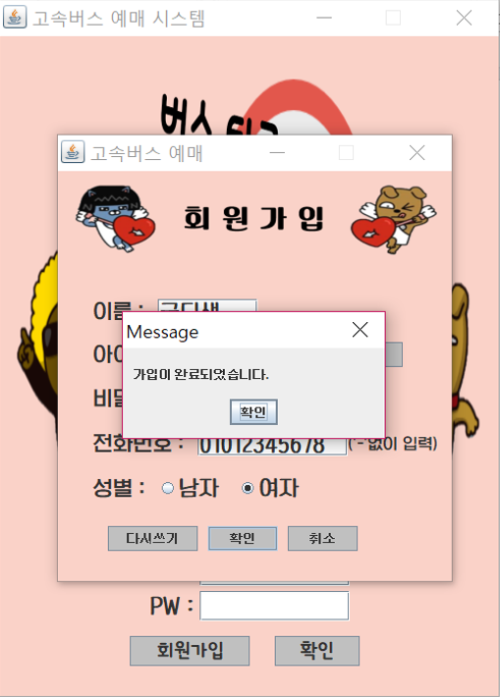
03 인터페이스
로그인&회원가입 버스조회&예매 티켓확인&취소 터미널정보 공지사항
▲ 아이디 중복 확인 다이얼로그 창
▲ 모든 정보 입력 시 가입 완료

Slide 9
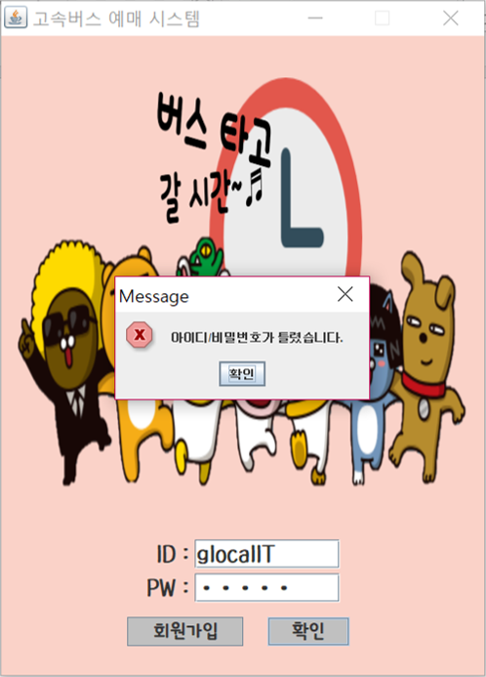
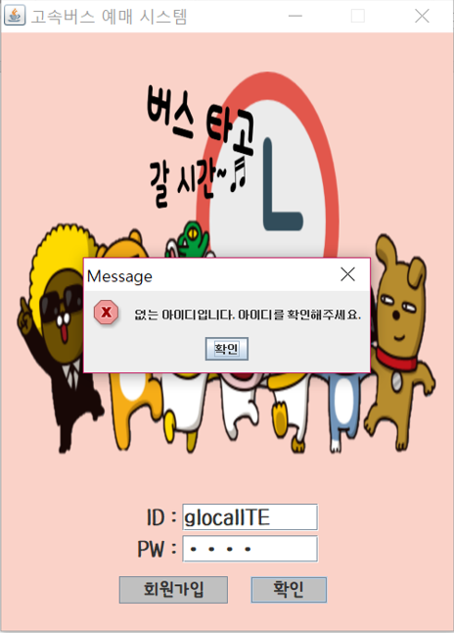
03 인터페이스
로그인&회원가입 버스조회&예매 티켓확인&취소 터미널정보 공지사항
▲ 아이디 또는 비밀번호가 틀린 경우
▲ 없는 아이디를 입력할 경우

Slide 10


03 인터페이스
로그인&회원가입 버스조회&예매 티켓확인&취소 터미널정보 공지사항
▲ 로그인에 성공했을 때(관리자)
▲ 로그인에 성공했을 때(회원)

Slide 11
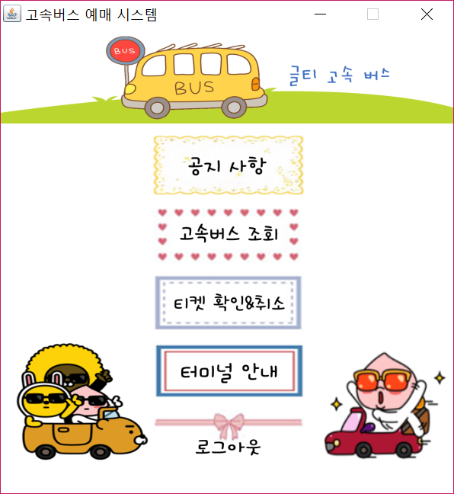
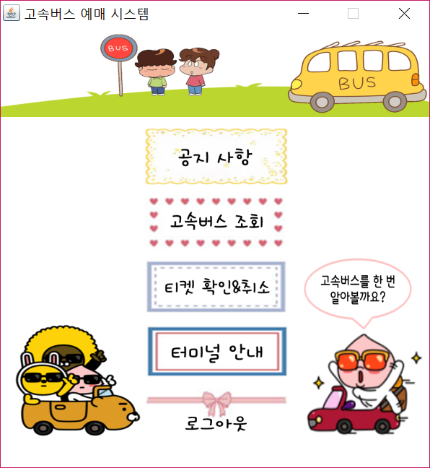
03 인터페이스
로그인&회원가입 버스조회&예매 티켓확인&취소 터미널정보 공지사항
▲ 메인 창
▲ 로고 움직이고 버튼마다 다른 말풍선

Slide 12
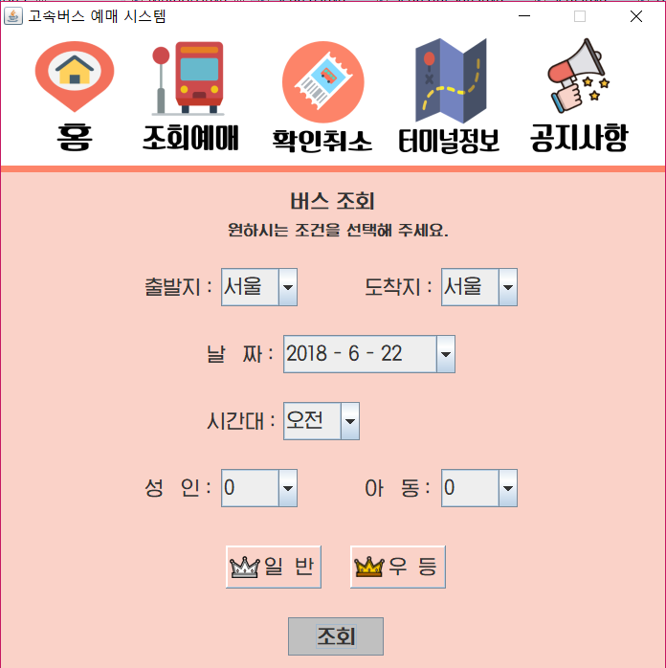
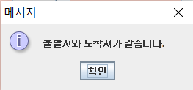
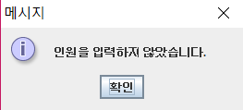
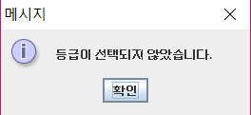
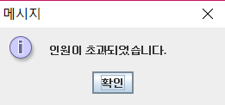
03 인터페이스
로그인&회원가입 버스조회&예매 티켓확인&취소 터미널정보 공지사항

Slide 13
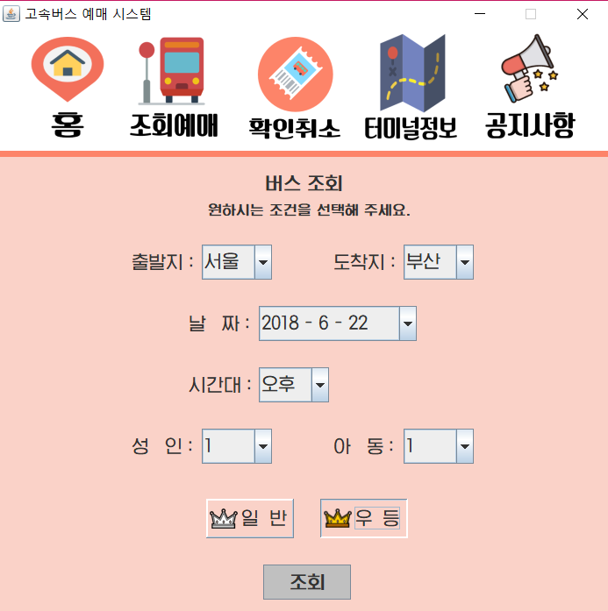
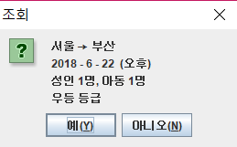
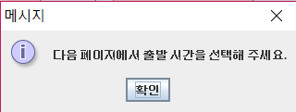
03 인터페이스
로그인&회원가입 버스조회&예매 티켓확인&취소 터미널정보 공지사항

Slide 14
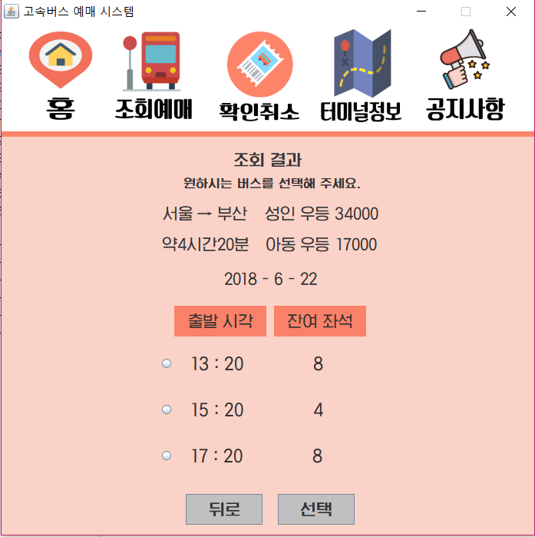
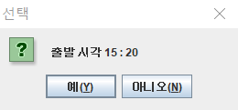
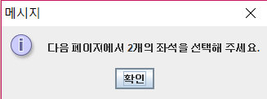
03 인터페이스
로그인&회원가입 버스조회&예매 티켓확인&취소 터미널정보 공지사항

Slide 15
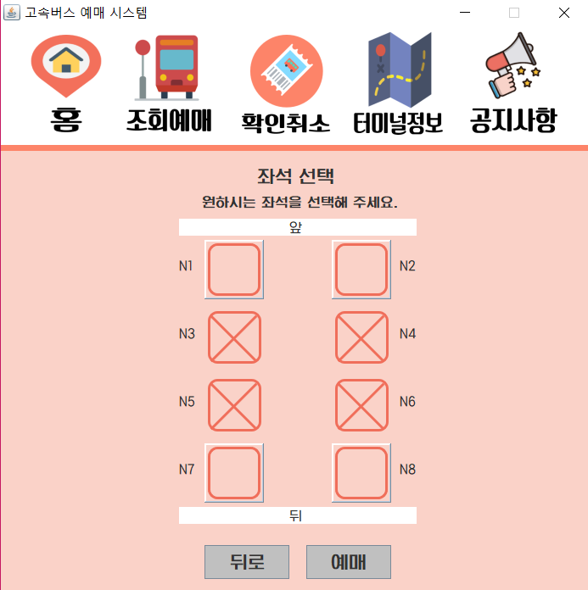
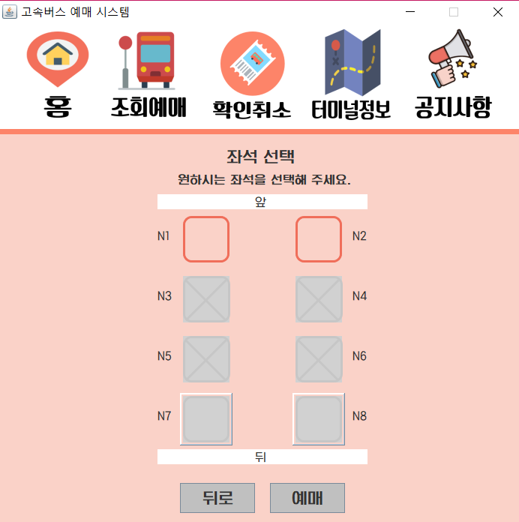
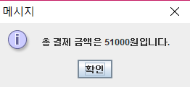
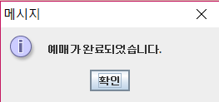
03 인터페이스
로그인&회원가입 버스조회&예매 티켓확인&취소 터미널정보 공지사항

Slide 16
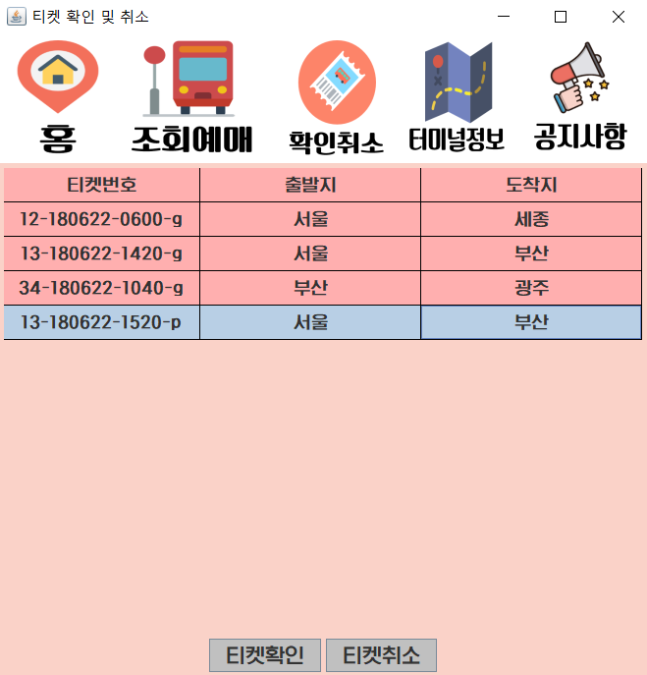
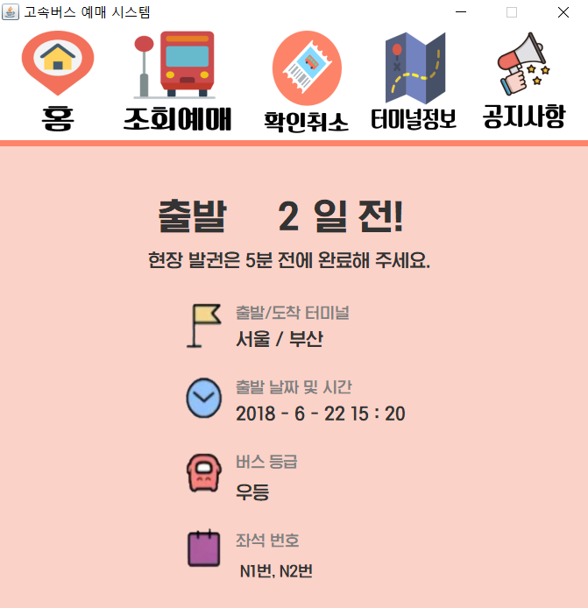
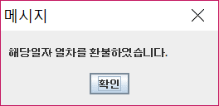
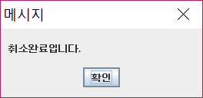
03 인터페이스
로그인&회원가입 버스조회&예매 티켓확인&취소 터미널정보 공지사항

Slide 17
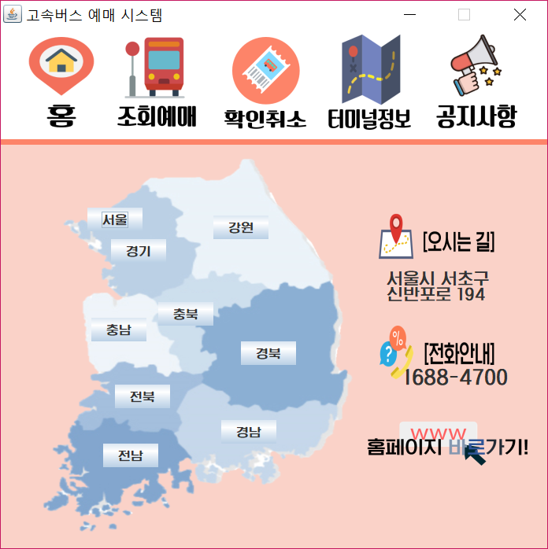
03 인터페이스
로그인&회원가입 버스조회&예매 티켓확인&취소 터미널정보 공지사항

Slide 18
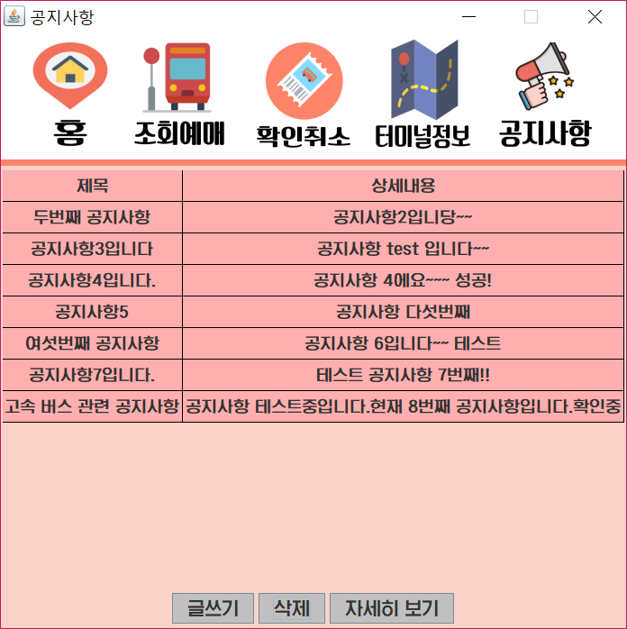
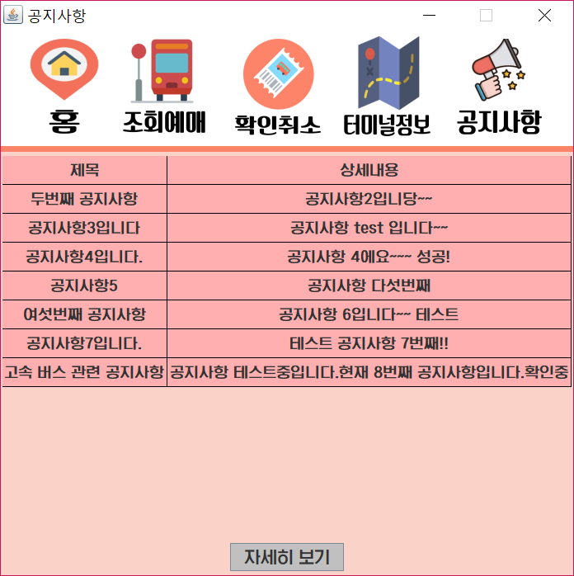
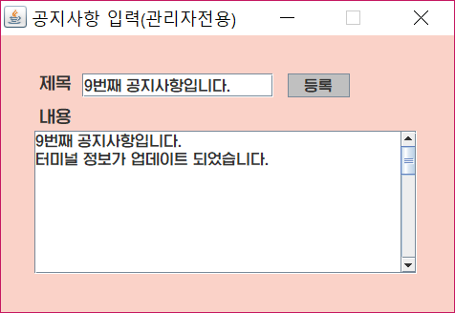
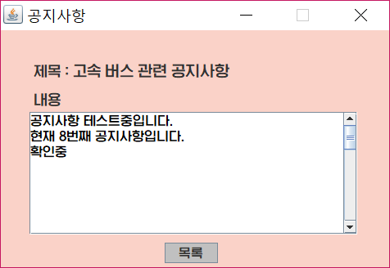
03 인터페이스
로그인&회원가입 버스조회&예매 티켓확인&취소 터미널정보 공지사항

Slide 19
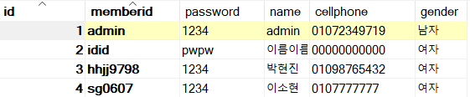
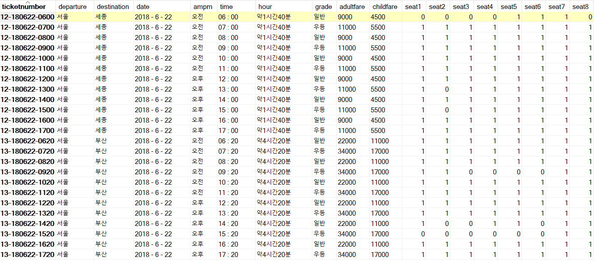
04 데이터베이스
◀ 회원 테이블
◀ 버스 테이블

Slide 20
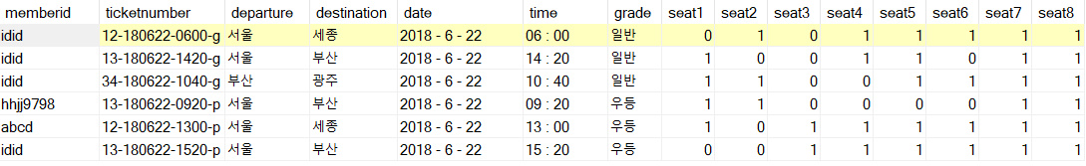
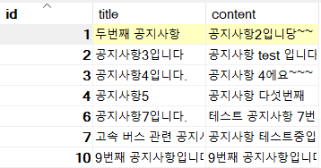
04 데이터베이스
◀ 예약 테이블
◀ 공지사항 테이블

Slide 21
Q&A

